Slide 1
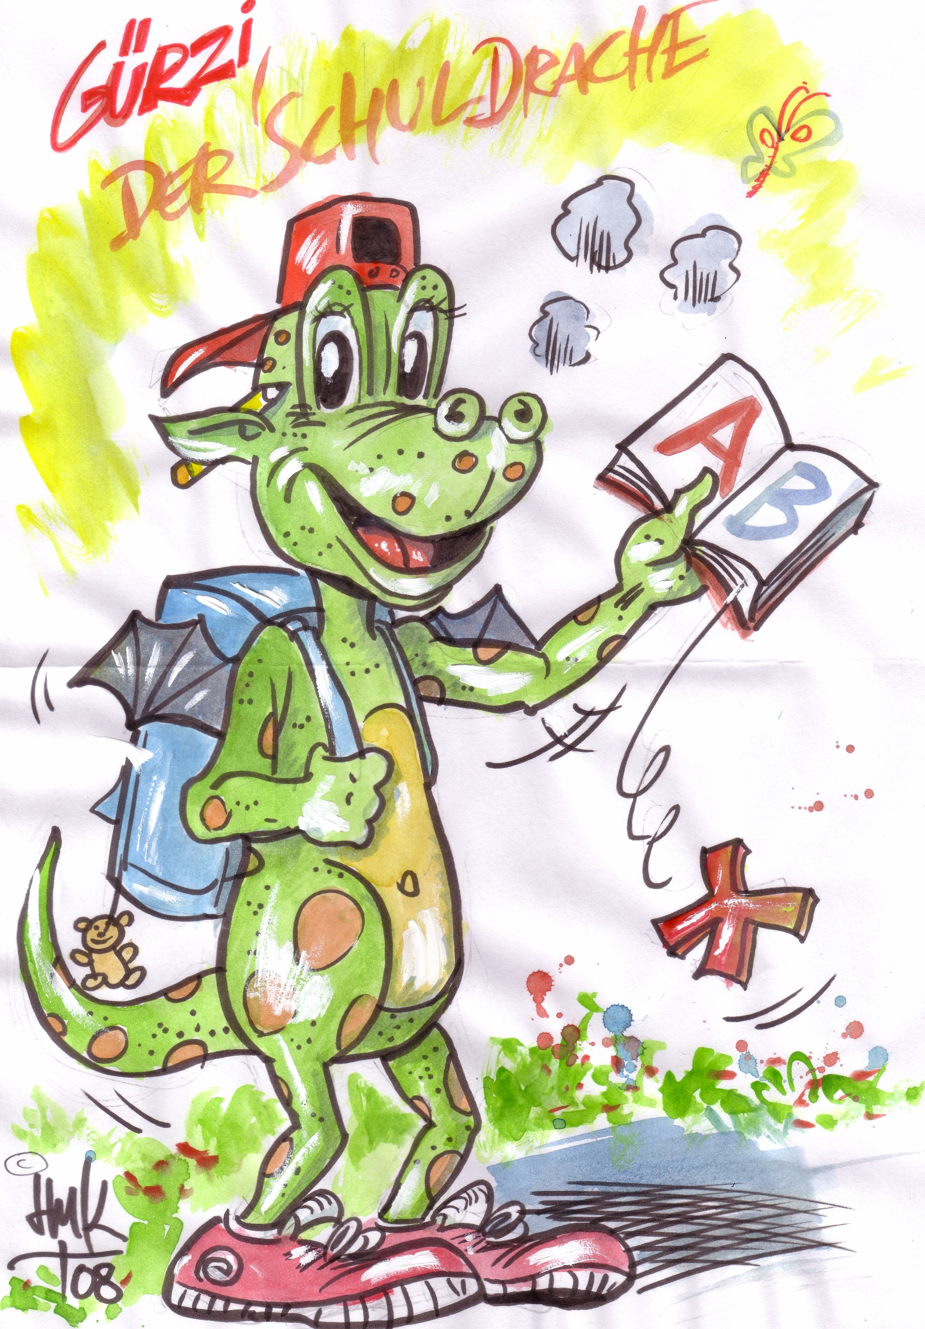
Verein der Freunde und Förderer
des Schulverbundes Derichsweiler / Gürzenich
Standort Gürzenich e.V.
Ausstattung der Klassenräume / des Pausenhofs
Glühwein-stand zu St. Martin
Anschaffungen für die Betreuung / OGS
Kostenübernahme von Theater-vorführungen und Autorenlesungen
Unterstützung von Klassenfahrten und
Schulausflügen

Slide 2
Verein der Freunde und Förderer des Schulverbundes
Derichsweiler / Gürzenich, Standort Gürzenich e.V.
Kommgartenweg 51, 52355 Düren – Gürzenich
Ich erkläre hiermit den Beitritt in den o.g. Förderverein:
____________________________________________________________________________________Name, Vorname
____________________________________________________________________________________
Straße, Hausnummer
____________________________________________________________________________________
PLZ, Ort
____________________________________________________________________________________
Telefon
____________________________________________________________________________________
E-Mail
Ich /wir unterstütze/-n den Verein durch folgenden Beitrag bzw. Spende:
O 10,- € (Mindestbeitrag pro Schuljahr),
O _______€ selbstgewählter Betrag (pro Schuljahr),
O 100,-€ Firmensponsoring
O ________________ € (einmalige Spende)
Die Daten werden zur Mitgliederverwaltung vom Verein gespeichert. Der ausgefüllte Zettel kann in der Grundschule Gürzenich eingeworfen oder bei einer Lehrkraft abgegeben werden.
____________________________________________________________________________________
O Ich ermächtige den o.g. Förderverein, den obenstehenden Betrag per Lastschrift von meinem Konto jährlich einzuziehen (wiederkehrende Zahlungsweise).
__________________________________________________________________________________
Vorname und Name (Kontoinhaber)
IBAN:____________________________________________________________________________
Kreditinstitut:_____________________________________________________________________
Der Beitragseinzug erfolgt jährlich im September. Hinweis: Ich kann innerhalb von acht Wochen, beginnend mit dem Belastungsdatum, die Erstattung des belasteten Betrages verlangen. Es gelten dabei die mit dem Kreditinstitut vereinbarten Bedingungen.
_____________________________________________________________________________
Unterschrift (Kontoinhaber) Datum, Ort
Werde Mitglied

